Slide 1
BÖLÜM 4
petrokimyasallar

Slide 2
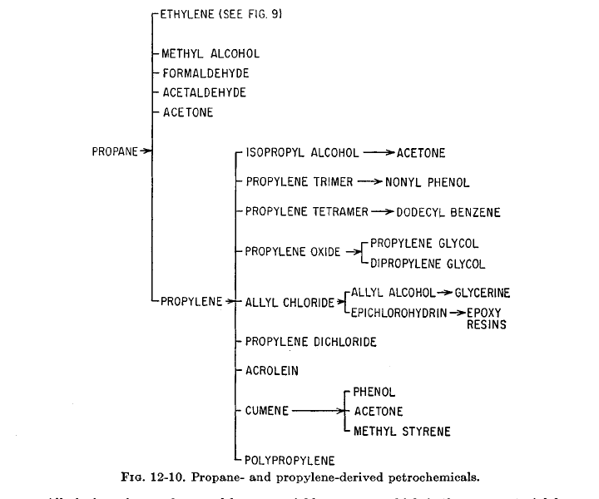
Çizelge 4.4. propilenden üretilen petrokimyasal maddeler

Slide 3
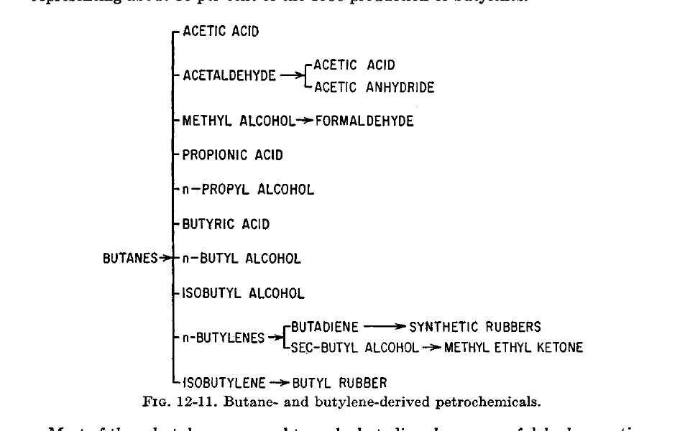
Çizelge 4.4 (a). Bütan ve bütilenden türetilen petrokimyasal maddeler

Slide 4
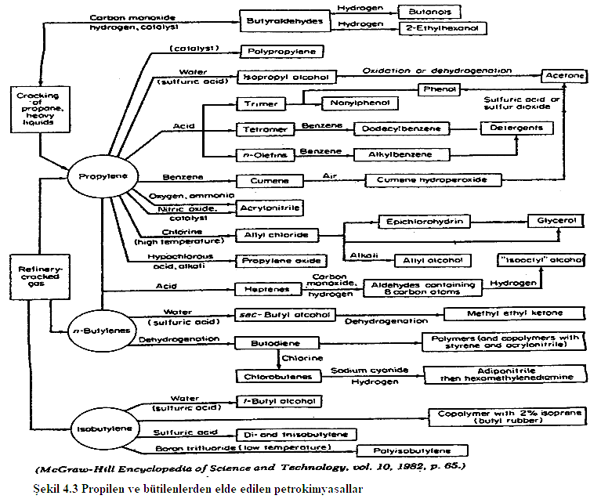

Slide 6
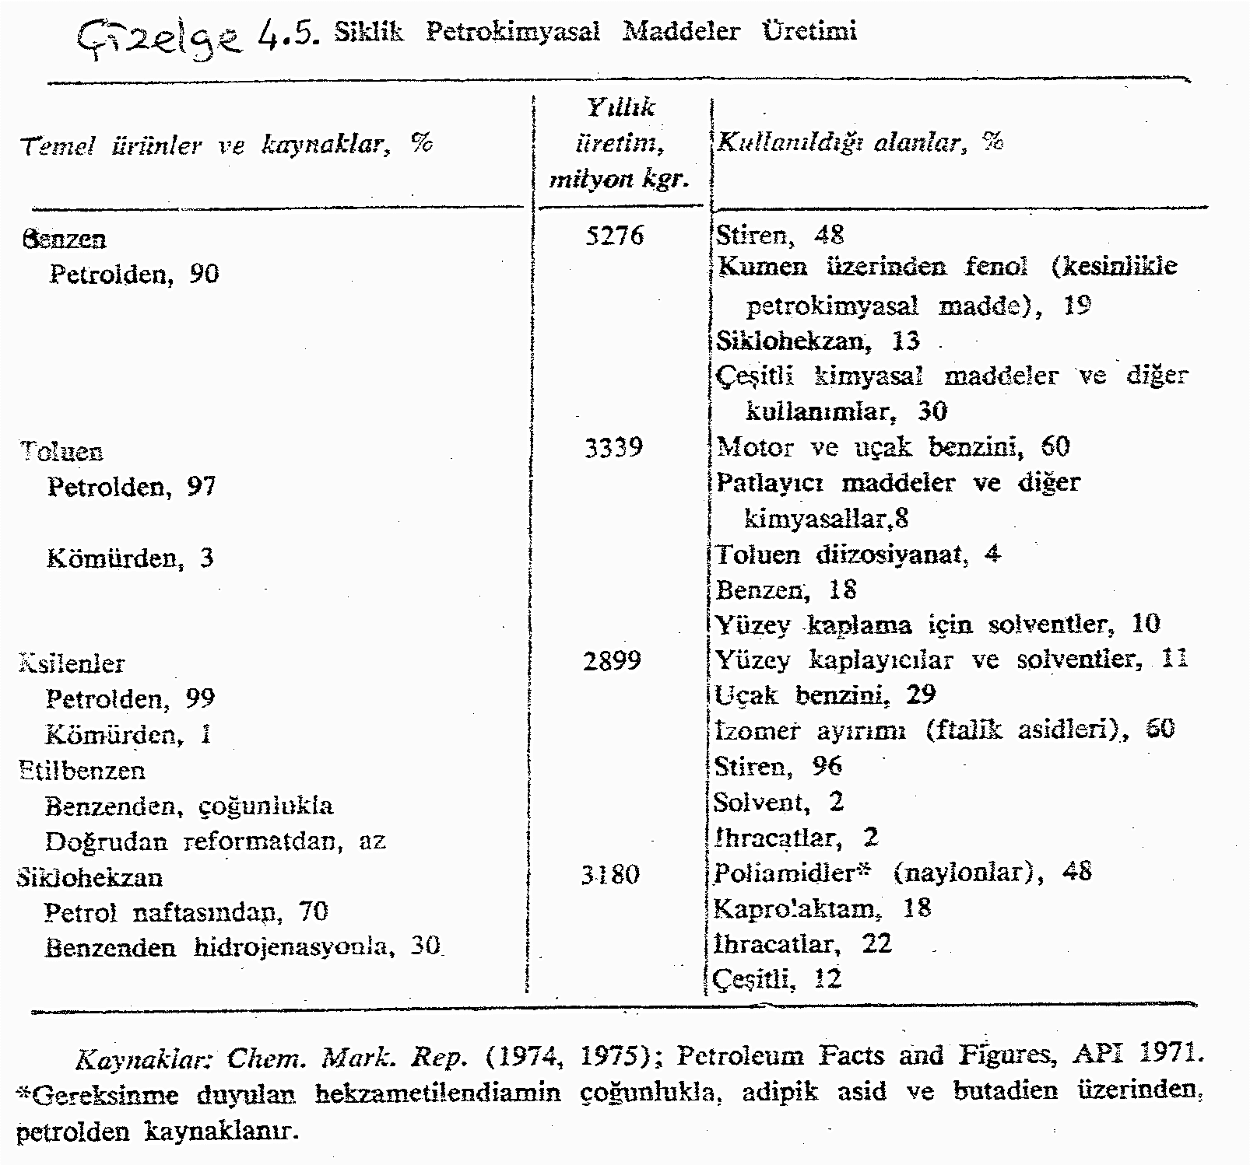

Slide 7
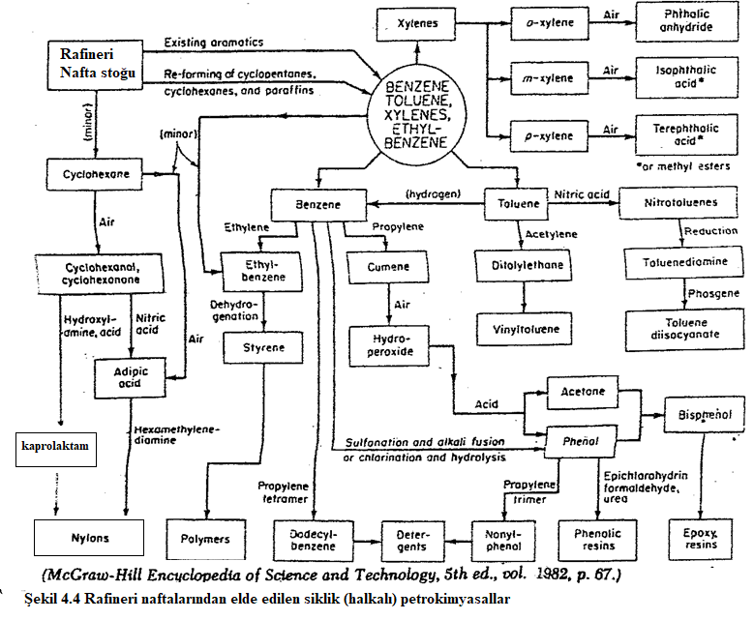

Slide 8
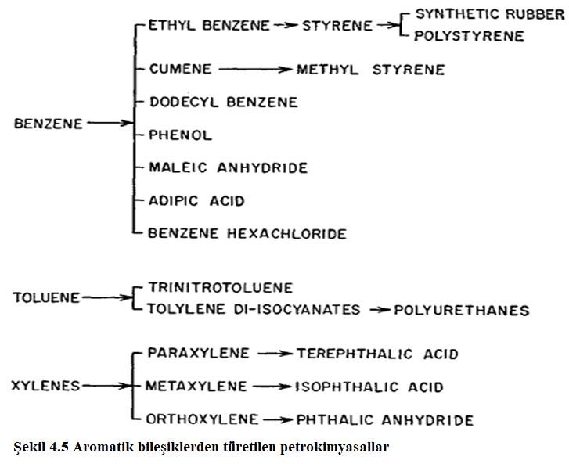

Slide 9
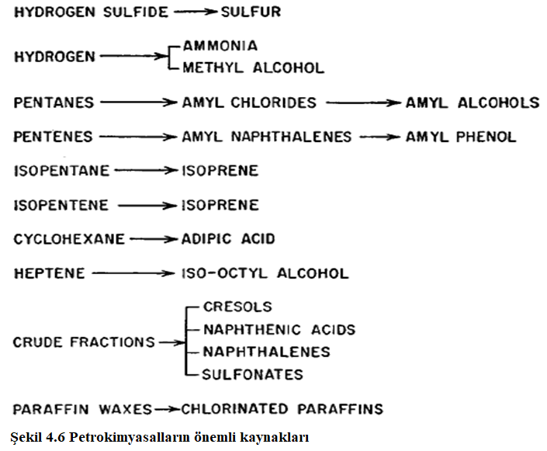

Slide 10
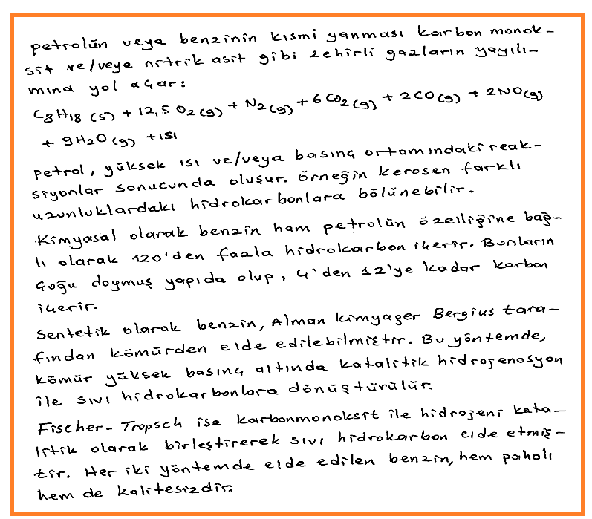

Slide 11
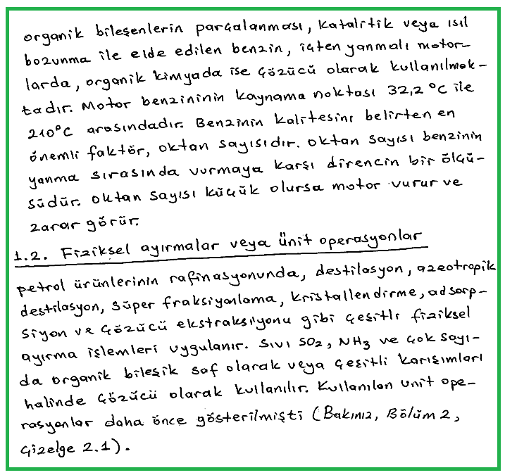

Slide 12
4.Bölümün sonu

